Slide 1
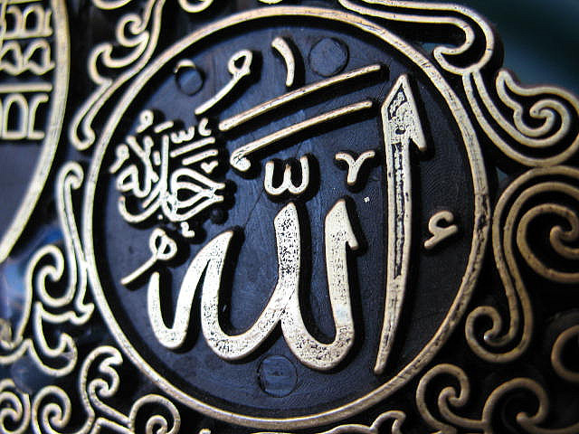
Το Ισλάμ

Slide 2
Ισλάμ σημαίνει υποταγή στο Θεό
Ισλάμ είναι η θρησκεία της υποταγής στο θέλημα του Θεού, όπως αυτό αποκαλύφθηκε στον προφήτη Μωάμεθ. Αριθμεί εκατομμύρια πιστούς στον τον κόσμο.
Οι πιστοί του Ισλάμ χωρίζονται σε δυο μεγάλες κατηγορίες: τους σουνίτες 90% και τους σιίτες 10%.
Οι Σουνίτες εξέλεξαν ως χαλίφη τον Αμπού Μπάκρ, έναν από τους πρώτους πιστούς στον προφήτη Μωάμεθ.
Οι Σιίτες ακολούθησαν τον Αλή που ήταν ξάδελφος του Μωάμεθ και σύζυγος της κόρης του Φατιμά.
Στο Ομάν είναι Ιμπαντίτες (Ιμπαντισμός).

Slide 3
Σουφισμός-Σούφι.
Με τον όρο Σούφι εννοούμε εκείνες τις πρώτες ασκητικές κοινότητες του Ισλάμ, και οι οποίες εγκατέλειψαν τα εγκόσμια, πρεσβεύοντας ότι το ανθρώπινο πεπρωμένο εξαρτάται από την ανεξιχνίαστη θέληση του Θεού.
Σε αυτές τις κοινότητες επικράτησε αρχικά το ασκητικό στοιχείο του μυστικισμού.
Αντλεί στοιχεία Νεοπλατωνικά, Βουδιστικά(Νιρβάνα), Χριστιανικά(Ασκητές) και από τον Γνωστικισμό.

Slide 4
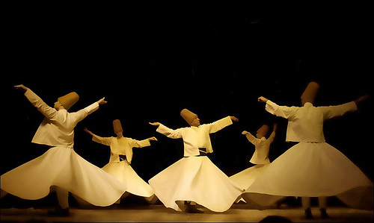
Δερβίσιδες
Είναι ένα σουφικό τάγμα.
Μια ασκητική – μοναχική κοινότητα.

Slide 5
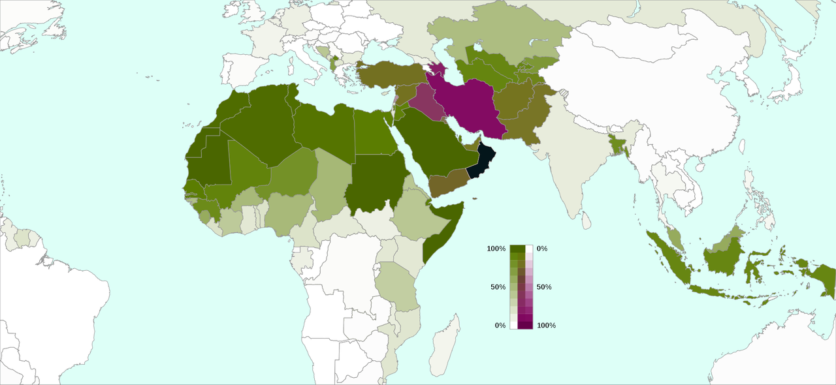
Το πράσινο σουνίτες – Το μωβ σιίτες

Slide 6
Η προϊσλαμική θρησκεία στην Αραβία
Η προϊσλαμική θρησκεία των Αράβων ήταν ένας συνδυασμός ανιμισμού και πολυθεϊσμού.
Υπήρχε πληθώρα ειδώλων.
Διαδεδομένη ήταν η λατρεία των λίθων που πίστευαν ότι έκρυβαν μυστική δύναμη που μεταδιδόταν στον πιστό με την επαφή.
Σημαντικό ιερό στο οποίο γίνονταν ετήσια προσκυνήματα ήταν η Καάμπα στη Μέκκα, ένα μεγάλο οικοδόμημα κυβικού σχήματος, χτισμένο πάνω τέτοιους λίθους.

Slide 7
Μωάμεθ: ο προφήτης των Αράβων
Ο Μωάμεθ γεννήθηκε το 570 μ.Χ. Εργάστηκε στα καραβάνια της πλούσιας χήρας Χαντίτζα με την οποία αργότερα παντρεύτηκε.
Ο ίδιος είχε έντονα θρησκευτική φύση. Στα ταξίδια του γνώρισε πολλούς Ιουδαίους και Χριστιανούς (μονοθεϊστικές θρησκείες).
Ο ίδιος ήταν αγράμματος. Δεν μπορούσε να διαβάσει την Αγία Γραφή, είχε όμως πολλές επαφές με χριστιανούς και εβραίους. Οραματίστηκε έναν ισχυρό μονοθεϊστικό αραβικό κόσμο.
Το 610 άρχισε να έχει οράματα και "άμεση" επικοινωνία με τον θεό, (άγγελος Γαβριήλ) ο οποίος του υπαγόρευε το Κοράνι.

Slide 8
Αποκάλυψη του Γαβριήλ στον Μωάμεθ

Slide 9
Μωάμεθ: ο προφήτης των Αράβων
Το πολυθεϊστικό περιβάλλον στο οποίο απευθυνόταν δεν μπορούσε να δεχθεί τον μονοθεϊσμό και τον αντιμετώπισε εχθρικά.
Το 622 μ. Χ. μετέβη από τη Μέκκα στη Μεδίνα. Το γεγονός αυτό ονομάστηκε Εγίρα και καθιερώθηκε αργότερα ως η αρχή της μουσουλμανικής χρονολογίας.
Στη Μεδίνα η διδασκαλία του βρήκε απήχηση. Κατήργησε την ειδωλολατρία και όταν απέκτησε αρκετή δύναμη επιτέθηκε εναντίον της Μέκκας και την κυρίευσε το 630 μ. Χ. Πέθανε το 632 μ. Χ.

Slide 10
Το Κοράνι
Η λέξη «Κοράνι» σημαίνει "απαγγελία" στα αραβικά. Θεωρείται από τους άραβες ο νόμος του Θεού, όπως τον αποκάλυψε ο αρχάγγελος Γαβριήλ στον Μωάμεθ.
Έχει τη θέση της απόλυτης αυθεντίας καθώς θεωρείται αλάθητο και θείο.
Το Κοράνι αποτελείται από 114 κεφάλαια που ονομάζονται σούρες δηλ. αποκαλύψεις.
Τα πρόσωπα που αναφέρονται στο Κοράνι και έχουν να κάνουν με τον Χριστιανισμό είναι τα εξής: Παναγία (ως Μαριάμ), Χριστός (ως προφήτης), ο αρχάγγελος Γαβριήλ και ο Άγιος Γεώργιος.

Slide 12
Βασικές διδασκαλίες του Κορανίου
Ο Θεός είναι ένας, ο Αλλάχ, και ο Μωάμεθ είναι ο προφήτης του. Άλλοι προφήτες ήταν ο Μωυσής, ο Νώε, ο Αβραάμ και ο Χριστός. Ο Μωάμεθ είναι ο τελευταίος προφήτης και ο ανώτερος από όλους.
Οι άγγελοι είναι δημιουργήματα του Αλλάχ και έργο τους είναι να εκτελούν τις εντολές του. Ο Ιμπλίς (ο διάβολος) εξέπεσε.

Slide 13
Βασικές διδασκαλίες του Κορανίου
Η ζωή και οι πράξεις των ανθρώπων προκαθορίζονται από τη βούληση του Αλλάχ (κισμέτ), αλλά στην τελική κρίση ο άνθρωπος ανταμείβεται ή καταδικάζεται ως υπεύθυνος για τις πράξεις του.
Η ανταμοιβή για τον πιστό είναι ο παράδεισος ενώ η καταδίκη συνίσταται σε βασανιστήρια στην κόλαση. Ιδιαίτερα τονίζεται η ανταμοιβή για το θάνατο στη μάχη κατά των απίστων.

Slide 14
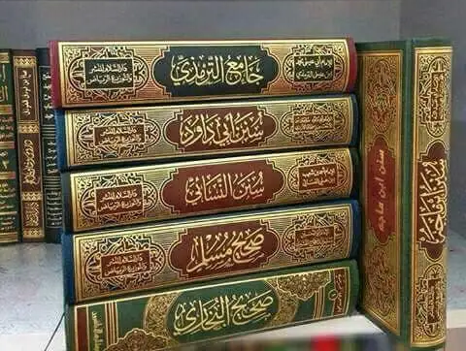
Τι είναι τα Χαντίθ;
Τα Χαντίθ είναι οι διδασκαλίες, οι πράξεις και τα ΄λόγια του προφήτη Μωάμεθ.
Οι Ισλαμολόγοι – ιστορικοί (Σουνίτες) ισχυρίζονται πως μετά από το Κοράνι τα Χαντίθ είναι ότι πιο αυθεντικόι υπάρχει σε βιβλίο.

Slide 15
Τα 5 υποχρεωτικά καθήκοντα του μουσουλμάνου πιστού («πέντε στύλοι» του Ισλάμ)

Slide 16
Πίστη
Η επανάληψη της φράσης «δεν υπάρχει άλλος Θεός παρά μόνο ο Αλλάχ και ο Μωάμεθ είναι ο προφήτης του». Πρόκειται για σύντομη ομολογία πίστης.

Slide 17
Η καθημερινή προσευχή στρεφόμενοι προς την κατεύθυνση της Μέκκας
Η καθημερινή προσευχή στρεφόμενοι προς την κατεύθυνση της Μέκκας.
Οι μουσουλμάνοι προσεύχονται πέντε φορές την ημέρα:
Το πρωί
Το μεσημέρι
Το απόγευμα
Μετά τη Δύση του ηλίου
Το βράδυ όταν έχει πέσει το σκοτάδι
Πριν την προσευχή επιβάλλεται τελετουργικό πλύσιμο του προσώπου, των χεριών και των ποδιών με νερό ή άμμο. Μέρα αφιερωμένη στην προσευχή είναι η Παρασκευή, όπου οι πιστοί συγκεντρώνονται στο τζαμί.

Slide 19
Η ελεημοσύνη των φτωχών (zakat)
Η ελεημοσύνη των φτωχών (zakat). Θεωρείται καθήκον κάθε μουσουλμάνου να δίνει ελεημοσύνη σε χρήμα ή σε είδος, αν και σήμερα το zakat έχει τη μορφή εθελοντικής προσφοράς

Slide 20
Η νηστεία
Όλοι οι μουσουλμάνοι άνω των δέκα ετών τηρούν τη νηστεία του Ραμαζανιού, η οποία γίνεται τον 9ο μήνα (Ramadan) του σεληνιακού ημερολογίου.
Διαρκεί 29-30 ημέρες το χρόνο
Απαγορεύεται η λήψη τροφής (ειδικά του χοιρινού) ακόμα και νερού, η όσφρηση αρωμάτων, το κάπνισμα κτλ.
Από την Ανατολή έως την Δύση του ήλιου.

Slide 22
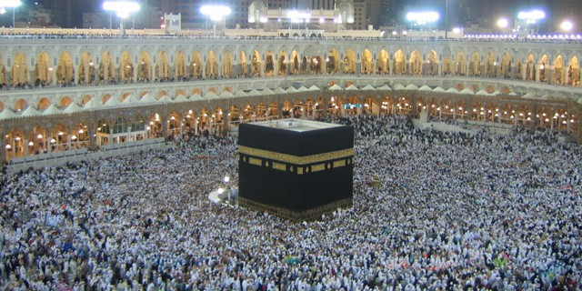
Η Ιερή αποδημία ή προσκύνημα (Χατζ) στα ιερά μνημεία της Μέκκας
Η Ιερή αποδημία ή προσκύνημα (Χατζ) στα ιερά μνημεία της Μέκκας. Ο πιστός πρέπει τουλάχιστον μια φορά στη ζωή του να πραγματοποιήσει αυτό το ταξίδι.
Ο ιερός χώρος της Καάμπα.

Slide 23
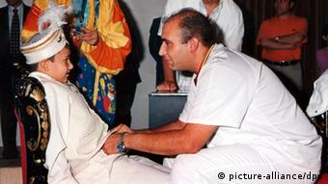
Άλλες υποχρεώσεις των μουσουλμάνων
Απαγορεύεται η κατανάλωση χοιρινού και αλκοόλ καθώς και τα τυχερά παιχνίδια.
Συνηθίζεται η περιτομή στα αγόρια και στα κορίτσια (κυρίως Αφρική).
Επιτρέπεται η πολυγαμία στους άνδρες (μέχρι και τέσσερις συζύγους).
Οι γυναίκες οφείλουν να καλύπτουν την κεφαλή, το πρόσωπο, έως και τα χέρια και τους αστραγάλους καθώς θεωρούνται «απόκρυφα σημεία» (μαντίλα-τσαντόρ-μπούργκα).

Slide 25
Τζαμί
Το Τζαμί είναι ο τρόπος λατρείας των Μουσουλμάνων.
Όλα τα τζαμιά είναι προσανατολισμένα προς την Κάαμπα της Μέκκας.
Από το τζαμί γίνεται πρόσκληση (αντάν) πέντε φορές την ημέρα, για να υπενθυμίσει στους πιστούς ότι έφτασε η ώρα της προσευχής.
Μέσα στο Τζαμί δεν υπάρχουν αγιογραφίες ούτε αγάλματα (απαγορεύονται στο Ισλάμ) και αντ΄ αυτών φέρονται σε περικαλλή πλαίσια ρήσεις από το Κοράνι.
Επίσης μέσα σε κάθε τζαμί ξεχωρίζουν το "μιχράμπ", είδος ιερού που βρίσκεται επί έδρας λεγόμενης "μινμπάρ", τύπου άμβωνα ή δεσποτικού που στέκεται ο Ιμάμης.
Χαρακτηριστικό του κάθε τζαμιού αποτελεί ο μιναρές.

Slide 27
